Slide 1
KROPP OG PRESS
5. – 7. trinn
Notes:
TIL UNDERVISER:
I denne presentasjonen finner du tips og råd om hvordan du kan bruke lysarkene i undervisningen, og tilleggsinformasjon som kan være nyttig.
Det er opp til deg hvordan du legger opp gjennomgangen, ( f.eks. om du viser filmene) og du kan legge til egne notater ved behov, og evt. slette eller legge til lysark.
I kampanjepakka for Uke 6 i 2020 har vi valgt ut noen oppgaver fra Uke 6-materiellet for 5.-7. trinn, med fokus på temaet «Kropp og press».
På www.uke6/kampanje-2020 finner du oppgavene og tips om filmer og andre ressurser.
Har du lyst til å gjennomføre enda flere eller andre oppgaver i seksualitetsundervisningen, finner du mange i grunnmateriellet for 5.-7. trinn og temamateriell på uke6.no
Lykke til med gjennomføringen av Uke 6 i 2020!
Har du spørsmål, send oss gjerne en e-post på uke6@uke6.no
Alle bilder (med mindre det er poengtert noe annet) kommer fra Sex og Samfund Danmark.

Slide 2
HVA VI SKAL SNAKKE OM
1) Puberteten
2) Kroppspress
3) Hvordan unngå kroppspress

Slide 3
PUBERTETEN
De fleste kommer i puberteten når de er mellom 10 og 16 år gamle
I puberteten er kroppen full av hormoner
Hovedsakelig testosteron hos guttene
Hovedsakelig østrogen hos jentene
Det kan føles som vi ikke har helt kontroll på hvordan vi utvikler oss i kroppen eller hjernen
Notes:
Til underviser:
For mer informasjon om puberteten : https://www.ung.no/pubertet/1866_Puberteten_-_hva_skjer.html
Husk at ikke alle faller innenfor kjønnskategorien gutt eller jente. Noen av oss har kjønnsidentitet eller kjønnsuttrykk som bryter med det samfunnet forventer av oss på grunnlag av hvilket kjønn man fikk tildelt ved fødsel.
Mer informasjon om kjønn og begreper se: https://www.foreningenfri.no/informasjon/begreper/

Slide 4
PUBERTETEN OG ENDRINGER I KROPPEN
Eksempel på hva som ofte skjer i puberteten:
Endret kroppsfasong, mer fett samler seg blant annet rundt hoftene hos jentene
Økt muskelmasse
Mer hår på kroppen
Svetter mer
Mange får uren hud og kviser
Kjønnslepper og penis vokser
Alle disse forandringene skjer i ulik grad og til ulike tidspunkt
Notes:
Tips til underviser:
Mer om hva som skjer i kroppen i puberteten i en film fra NRK Super:
https://nrksuper.no/serie/newton-pubertet/

Slide 5
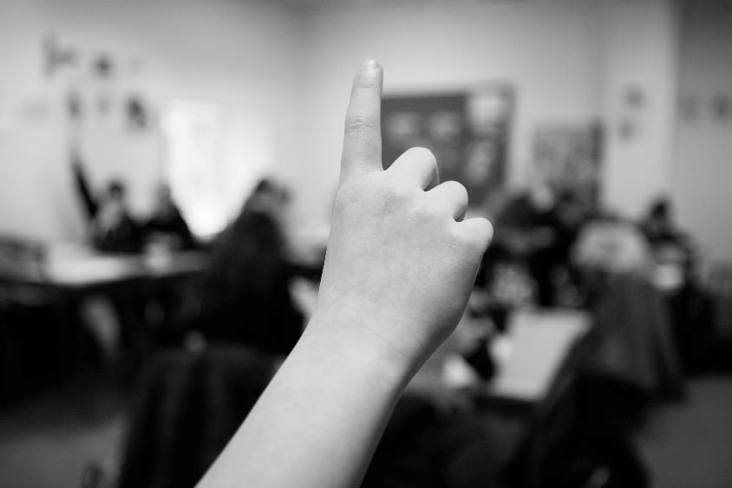
Kanskje vil vi ligne mest mulig på «alle de andre»?
Kanskje blir vi usikre på om kroppen vår er bra nok?
HVORFOR KAN FORHOLDET TIL EGEN KROPP VÆRE EKSTRA VANSKELIG I PUBERTETEN?

Slide 6
ER DET KROPPSPRESS I SAMFUNNET? Kroppspress er følelsen av at kroppen skal se ut på en bestemt måte
Notes:
Til underviser:
Hvis ønskelig kan du bruke litt tid på å spørre elevene, eller at de snakker sammen to og to/grupper om dette.

Slide 7
KROPPSPRESS 43 prosent sier de kjenner på kroppspress i sin egen hverdag* https://www.youtube.com/watch?v=0H-EVLo1Czk&featue=emb_title https://nrksuper.no/serie/newton-kroppen/DMYT24003719/sesong-1/episode-8
Notes:
Til Underviser: Vurder om du har tid til å se en eller begge filmer, og hvilken du tror passer best til din klasse
Første link: «Om kroppspress» psykologspesialist forklarer: 7 minutt. Denne filmen har et noe akademisk språk, men du vurderer om den kan passe likevel. Denne kan også f.eks sendes ut til foreldre og foresatte.
https://www.youtube.com/watch?v=0H-EVLo1Czk&featue=emb_title
Newton svarer på spørsmål og svar om selvbilde. 18 minutter (kan man eventuelt bare se starten):
https://nrksuper.no/serie/newton-kroppen/DMYT24003719/sesong-1/episode-8
*Tall er hentet fra studien Prosjekt Perfekt Utseende: https://nih.brage.unit.no/nih-xmlui/handle/11250/2354041

Slide 8
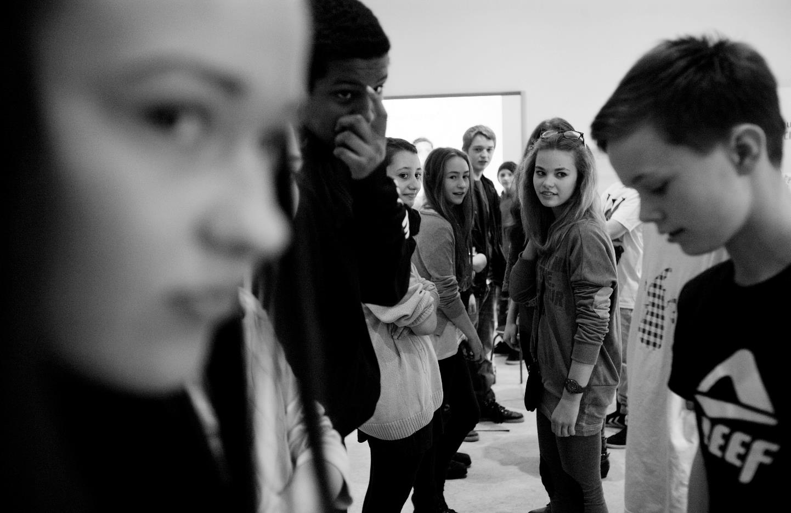
KROPPSPRESS, HVOR KOMMER DET FRA?
Kroppspresset kan komme fra flere ulike hold, for eksempel:
Venner og familie
Reklame og media
Sosiale medier
Kroppspress kan være skadelig
Notes:
Til underviser:
Har elevene noen flere eksempler på hvor kroppspress kan komme fra?

Slide 9
Moteblader, TV, reklame på nettet, sosiale medier og reklameplakater forteller hele oss tiden at vi ikke ser bra nok ut, og at det finnes løsninger for den som er villig til å betale
Notes:
Til underviser :
Sitat Amanda Beatrice Hanssen,
hentet fra : https://nordnorskdebatt.no/article/jenter-opplever-et-enormt

Slide 10
KROPPSPRESS
Det at kroppen utvikler seg og vokser kan gjøre at vi får mer fokus på kroppen, og blir mye mer opptatt av hvordan den ser ut
Denne sårbare perioden prøver mange å utnytte seg av…
Mange lever av og tjener store penger på unge menneskers usikkerhet og ønske om å være god nok
Sju av ti jenter og halvpartene av guttene sier de ønsker å endre på eget utseende*
Notes:
Til underviser :
Tall er hentet fra studien Prosjekt Perfekt Utseende: https://nih.brage.unit.no/nih-xmlui/handle/11250/2354041

Slide 11
PROSJEKT PERFEKT
Ida Fladen spør seg: Hva er et perfekt utseende? Og hvordan får man det?: https://tv.nrk.no/serie/prosjekt-perfekt/sesong/1/episode/4/avspiller
(Se sekvens 8: Ida drar til en skjønnhetsbutikk)
Det perfekte utseende
Notes:
Et klipp for kan vises til klassen er fra serien Prosjekt Perfekt: Utseende: Du kan spole til minutt 17.30 i episoden til 25.00 (sekvens 8: Ida drar til en skjønnhetsbutikk):
https://tv.nrk.no/serie/prosjekt-perfekt/sesong/1/episode/4/avspiller
I dette klippet ser vi at Ida Fladen er en kort tur innom skjønnhetsklinikken blir selvbevisst på en ny måte etter å ha fått kommentarer på utseende sitt.

Slide 12
HVORDAN UNNGÅ KROPPSPRESS?
Familie og venner uttrykker:
Aksept for den man er
Bli verdsatt
Få støtte
Dette kan du gjøre selv:
Tenke mindre på kroppen
Ta vare på kroppen fordi den er verdifull i seg selv
Unngå å sammenligne deg med andre - alle er ulike, vi har ulike gener

Slide 13
Har du flere tips om hvordan man kan unngå kroppspress?
Notes:
TIL UNDERVISER:
Her kan elevene for eksempel snakke to og to, eller diskutere i plenum.

Slide 14
SE GJERNE FLERE FILMER OG GJØR OPPGAVER I UKE 6!
Notes:
TIL UNDERVISER:
I kampanjepakka for Uke 6 i 2020 har vi valgt ut fem oppgaver fra Uke 6-materiellet for 5.-7. trinn, med fokus på kropp og press.
På www.uke6/kampanje-2020 finner du også tips om filmer.
Har du lyst til å gjennomføre enda flere eller andre oppgaver i seksualitetsundervisningen, finner du mange forslag i grunnmateriellet for 5.-7. trinn og temamateriellet Sosiale medier.
Alt ligger for gratis nedlasting på www.uke6.no.
For tilgang til grunnmateriell og temamateriell mm, registrer du deg bare som bruker og få tilsendt passord for innlogging.
Kilder:
-Vrabel, KariAnne 2018: «Hva er kroppspress?»: Norsk psykolog forening: hentet fra: https://www.psykologforeningen.no/publikum/informasjonsvideoer/videoer-om-livsutfordringer/hva-er-kroppspress
Mølgaard Sørensen, Asbjørn (2018): Hva skjer med kroppen under puberteten?
https://forskning.no/hormoner-menneskekroppen-hjernen/spor-en-forsker-hva-skjer-med-kroppen-under-puberteten/1230352

